Slide 1
進捗報告
東京理科大学 理工学研究科 機械工学専攻
岡田研究室 7522540 土山雄飛
2022年6月23日

Slide 2
進捗
インプットデータ・コネクティビティ作成プログラム
2次元と3次元の解析プログラムの統合と諸問題の解決
動的配列に変更してメモリ使用上限を拡大
3次元の高次化の対応
CG法の改良
Viewer用のデータ作成
全体的な高速化(効率化)
解析速度比較(solverの後まで)
S-IGA
glo30x30, loc30x30, dof = 3422
15分程度 → 70秒
IGA
dof = 2044
20秒 → 1秒
統合した本解析プログラムでの現状
DIMENSION | IGA | S-IGA | 高次化 | paraview
2 | 〇 | 〇 | 〇 | 〇
3 | 〇 | 〇 | 〇 | 未

Slide 3
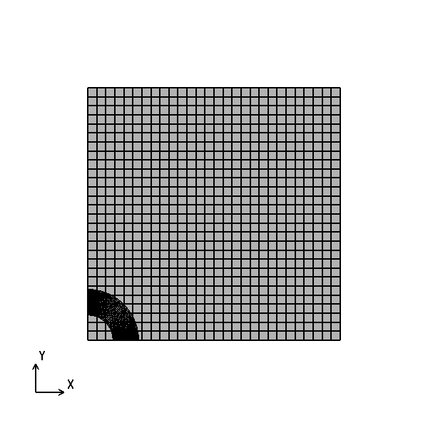
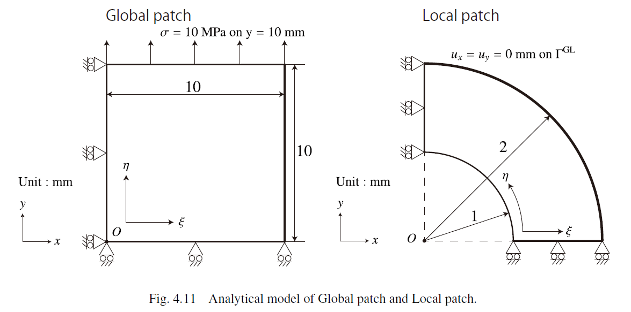
グローバルパッチとローカルパッチの基底関数の次数の関係についての考察
卒業論文で基底関数の次数の組み合わせを変更した解析の結果
(global_order, local_order):
(a) (2, 2), (b) (2, 3), (c) (3, 2), (d) (3, 3)

Slide 4
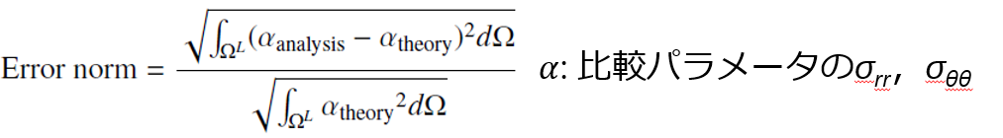
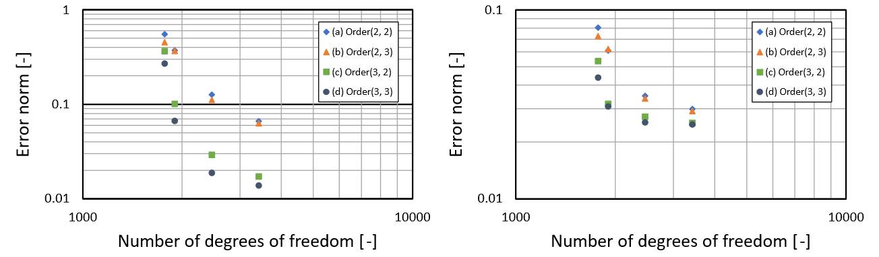
グローバルパッチとローカルパッチの基底関数の次数の関係についての考察
(global_order, local_order):
Accuracy (2, 2) < (2, 3) << (3, 2) < (3, 3)

Slide 5
グローバルパッチとローカルパッチの基底関数の次数の関係についての考察
(G, L)が(2, 3)より(3, 2)の方が精度が高くなった原因
グローバルパッチの要素境界での連続性の違いによるK^GLの積分誤差
2次の基底関数は，
要素内でC2連続，
要素境界でC1連続
3次の基底関数は，
要素内でC3連続，
要素境界でC2連続
要素境界
C(p-m)連続
パッチ境界

Slide 6
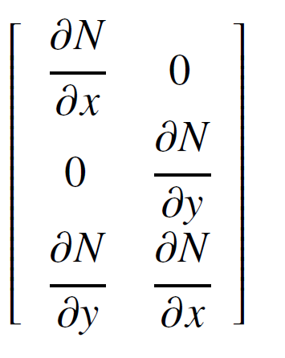

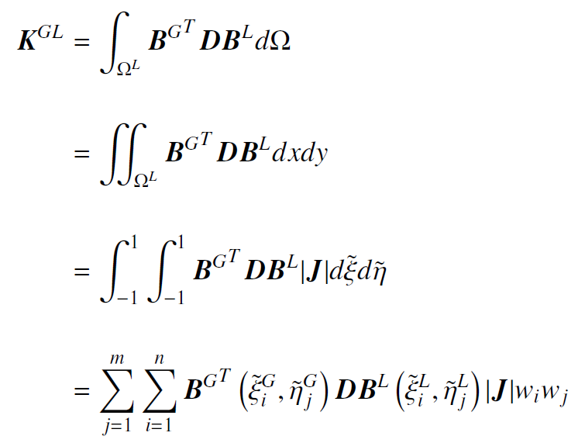
グローバルパッチとローカルパッチの基底関数の次数の関係についての考察
Kマトリックスの積分に用いるBマトリックスは
基底関数Nの微係数(dSF)から算出される
2次の基底関数では，
dSFが
要素境界でC0連続となる
(i)
(ii)
基底関数(2, 2)の場合のdSFの連続性
(i) グローバル要素境界でC0連続
他の場所ではC1連続
(ii) 常にC1連続
(K^GLはローカル要素内で積分するため)
D: constant

Slide 7
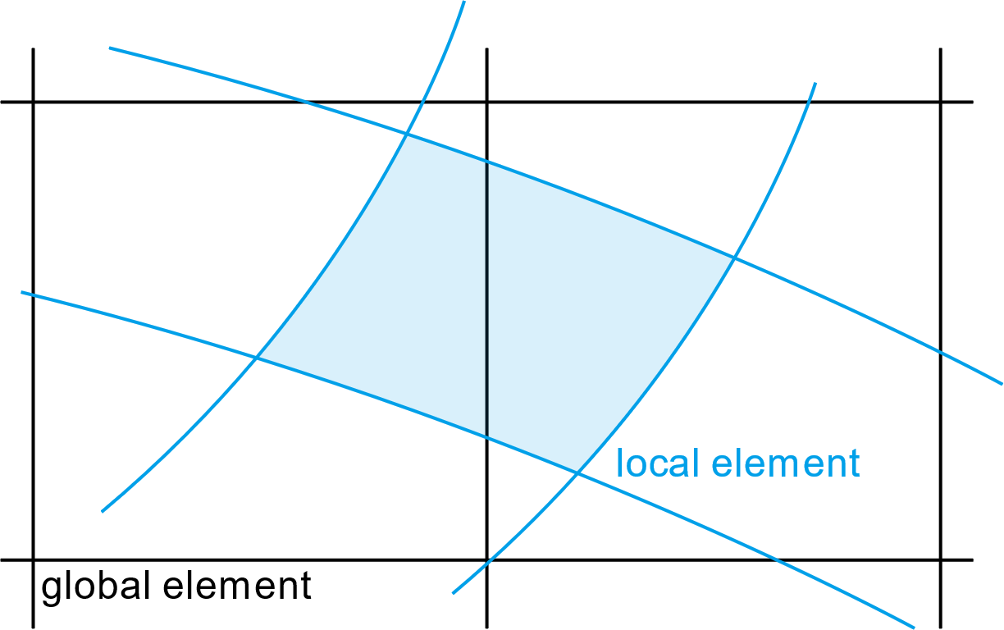
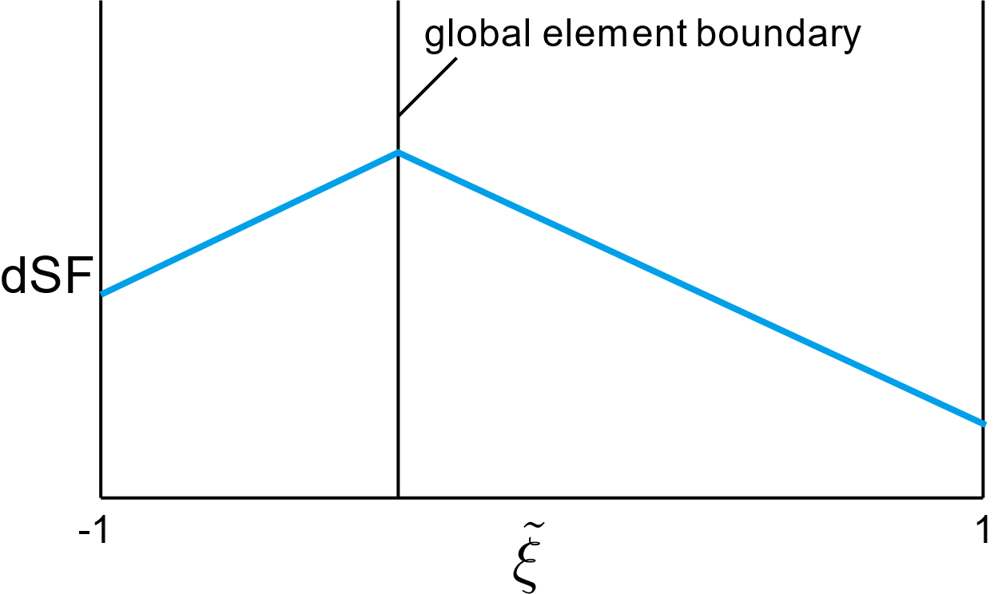
グローバルパッチとローカルパッチの基底関数の次数の関係についての考察

Slide 8
グローバルパッチとローカルパッチの基底関数の次数の関係についての考察
(3, 3)でもローカル1要素がグローバル要素をまたぎすぎると精度が落ちる問題
(3, 3) global_30x30, local_5x5
昨年はグローバル要素を2要素以上またぐローカル要素に対しては10点積分にすることでこの誤差は見られなくなった
グローバル要素境界でC1連続になった場合でもdSFがガウス積分の精度を超えた高次式の形となったため積分誤差が生じたと考えられる

Slide 9
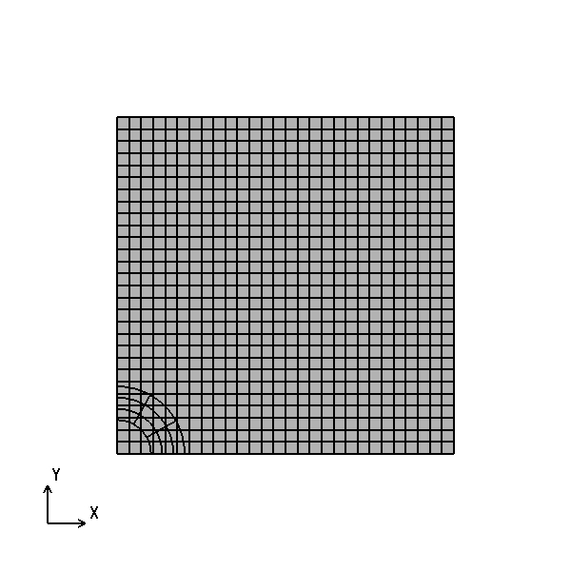
グローバルパッチとローカルパッチの基底関数の次数の関係についての考察
(3, 3)でもローカル1要素がグローバル要素をまたぎすぎると精度が落ちる問題
(3, 3) global_30x30, local_5x5

Slide 10
まとめ
グローバルパッチの基底関数を3次にすると，グローバル要素境界でのdSFの連続性がC0→C1連続になり，K^GLの積分誤差が小さくなる
グローバルパッチの基底関数が3次の場合でも，ローカル1要素がグローバル要素をまたぐ数が多い場合は被積分関数が高次式の形になりガウス積分で積分点数を上げる必要がある(ローカル1要素が複数のグローバル要素をまたがないように分割数を設定する)

